Slide 1


Realidad Aumentada
Profesor:
Elaborado por:
Johan Quintero
Walter Hernández
Noviembre 2019

Slide 2


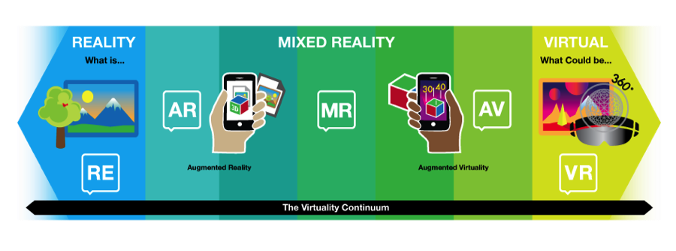
Realidades
Reality-Virtuality Continuum (continuo de la virtualidad): describe que existe una escala continua que oscila entre lo que se puede definir como completamente virtual, es decir, una realidad virtual, y lo que es completamente real (la realidad). Definido en 1994 por Paul Milgran y Fumio Kishino.
2

Slide 3

Realidades
Real Environment: mundo real, es decir, personas, objetos, plantas, cosas físicas que se pueden tocar y sentir.
Virtual Reality: mundo virtual, donde todos los estímulos son generados por el ordenador.
3

Slide 4
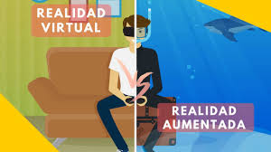
Realidades
Aumented Reality (AR): la virtualidad hace aumentar la realidad (enriquece la realidad introduciendo objetos virtuales en ella).
Augmented Virtuality (AV): la realidad aumenta la virtualidad (enriquece la virtualidad introduciendo objetos reales en ella).
4

Slide 5
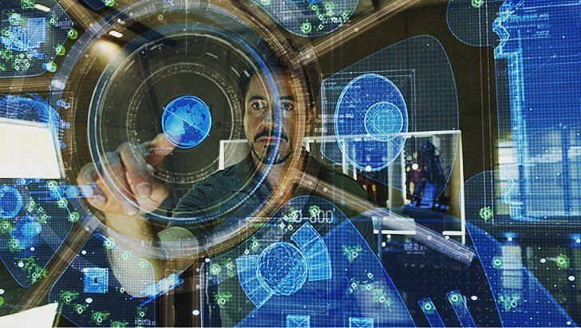
Realidades
Mixed Reality (MR): también llamada a veces realidad híbrida, es la combinación de virtualidad aumentada y realidad aumentada. Esta combinación permite crear nuevos espacios en los que interactúan tanto objetos y/o personas reales como virtuales.
5

Slide 6
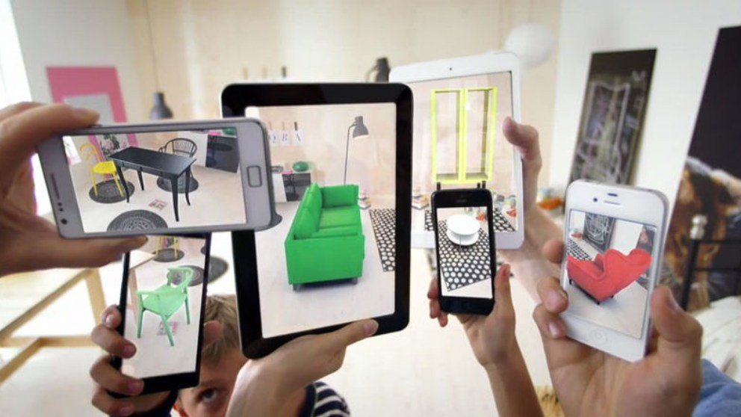
Realidad Aumentada (RA)
Combina elementos reales y virtuales.
Es interactiva en tiempo real.
Está registrada en 3D.
6

Slide 7
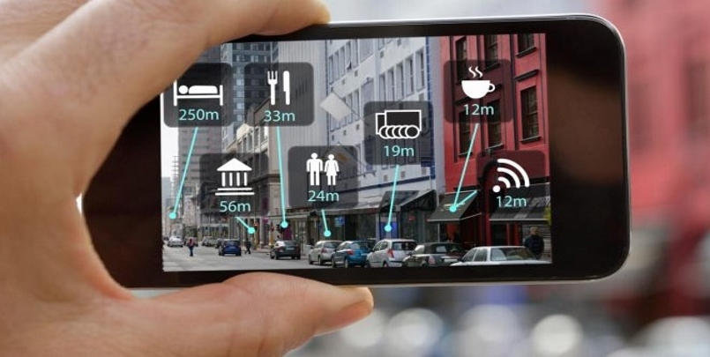
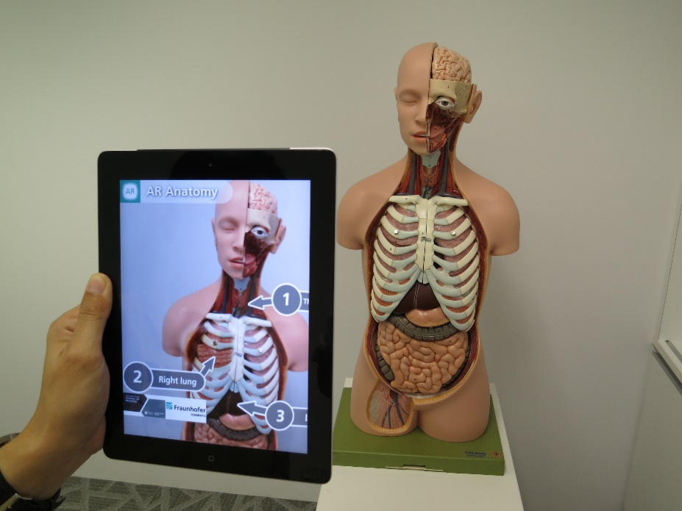
Aplicaciones de la RA
Educación.
Televisión.
Entretenimiento y publicidad.
Gastronomía.
Información.
Turismo.
Medicina.
7

Slide 8
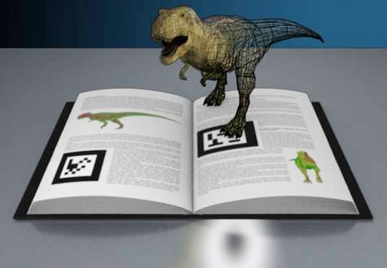
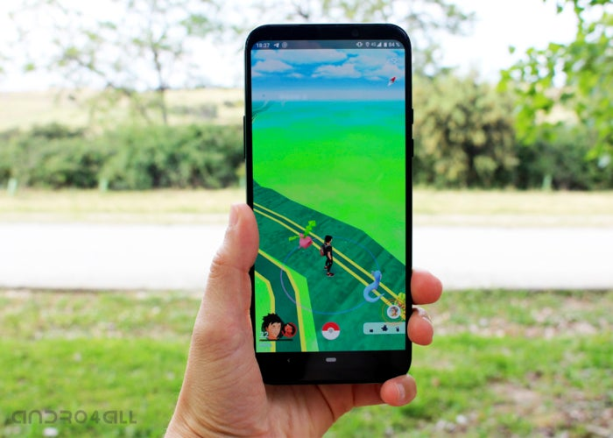
Tipos de RA
Con marcadores.
A través de objetos tangibles.
Smart Terrain.
Por Geolocalización.
8

Slide 9
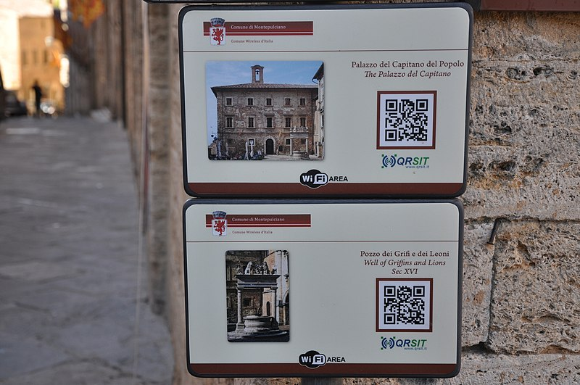
Tecnologías de RA:
Elementos y niveles
Cámara.
Procesador.
Software.
Pantalla.
Conexión a Internet.
Activador.
Marcador.
9

Slide 10






Tecnologías de RA:
Plataformas y Herramientas
Algunas son:
Viur.
Blippar.
Wikitude.
ARCore.
Vuforia.
ARToolkit.
10

Slide 11
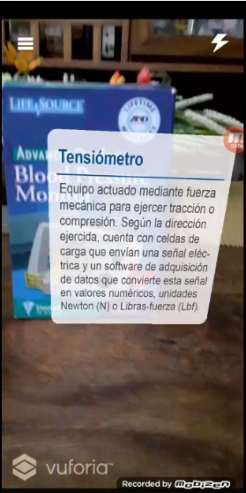
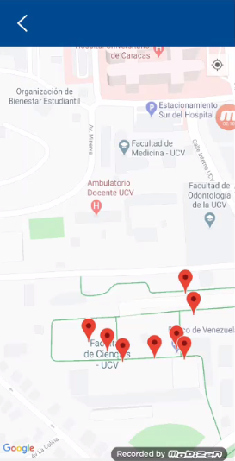
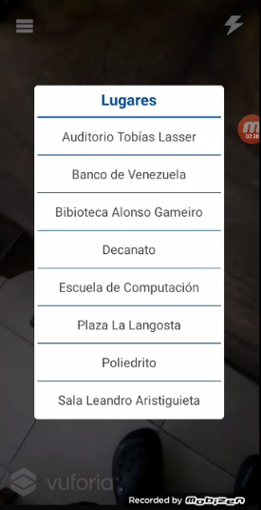
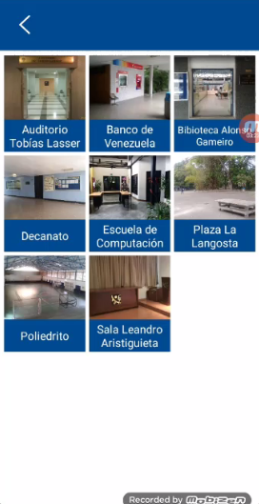
Demo
11

Slide 12
Fin
12

